Slide 1
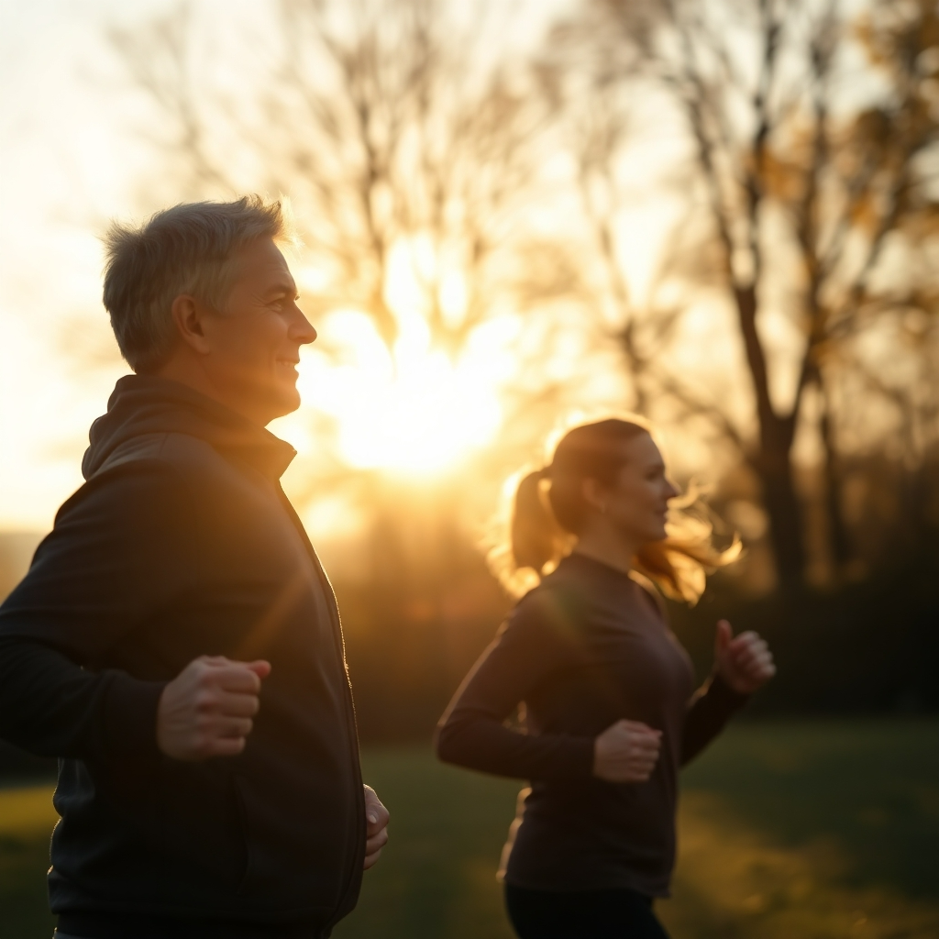
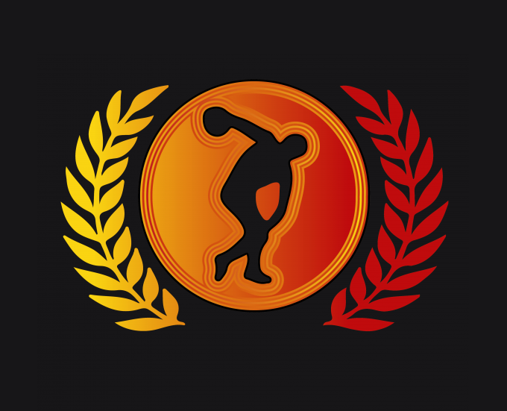
MOVIMENTE-SE SEMPRE
FORÇA AOS 40
FELIPE FERNANDES

Slide 2
EXERCÍCIOS PARA PESSOAS ACIMA DE 40
SIMPLES E EFICIENTES
Com o passar dos anos, nosso corpo exige mais cuidados, mas também pode continuar ativo e saudável com exercícios simples e eficazes. Aqui estão alguns exercícios ideais para pessoas acima de 40 anos, que podem ser feitos em casa, com foco em força, flexibilidade e equilíbrio.
DICAS DE EXERCÍCIOS FÍSICOS - FELIPE FERNANDES

Slide 3
AGACHAMENTO
01
O agachamento é um dos melhores exercícios para fortalecer pernas, glúteos e até a região abdominal. Além disso, ajuda a melhorar o equilíbrio.
DICAS DE EXERCÍCIOS FÍSICOS - FELIPE FERNANDES

Slide 4
AGACHAMENTO SIMPLES
FORTALECENDO PERNAS E GLÚTEOS
Como fazer:
Fique em pé, com os pés afastados na largura dos ombros.
Agache lentamente, como se fosse sentar em uma cadeira.
Mantenha os joelhos alinhados com os pés e o tronco ereto.
Volte à posição inicial.
Exemplo prático: Faça 3 séries de 10 repetições, descansando por 30 segundos entre cada série.
DICAS DE EXERCÍCIOS FÍSICOS - FELIPE FERNANDES

Slide 5
FLEXÕES
02
As flexões são ótimas para fortalecer o peito, ombros e braços, mas se você achar difícil, pode começar com a versão modificada.
DICAS DE EXERCÍCIOS FÍSICOS - FELIPE FERNANDES

Slide 6
FLEXÕES DE BRAÇO MODIFICADAS
FORTALECENDO PEITO E BRAÇOS
Como fazer:
Fique de joelhos, com as mãos no chão, alinhadas com os ombros.
Abaixe o corpo até o peito quase tocar o chão, mantendo os cotovelos perto do corpo.
Empurre para voltar à posição inicial.
Exemplo prático: Faça 3 séries de 8 a 12 repetições.
DICAS DE EXERCÍCIOS FÍSICOS - FELIPE FERNANDES

Slide 7
MARCHA
03
A marcha no lugar é um exercício simples, mas eficaz para aumentar a circulação sanguínea e melhorar a resistência cardiovascular.
DICAS DE EXERCÍCIOS FÍSICOS - FELIPE FERNANDES

Slide 8
MARCHA NO LUGAR
MELHORANDO A CIRCULAÇÃO
Como fazer:
Fique em pé, com os pés afastados na largura dos ombros.
Levante uma perna de cada vez, simulando uma caminhada.
Mantenha um ritmo constante.
Exemplo prático: Marche no lugar por 3 a 5 minutos, aumentando gradualmente o tempo conforme se sentir confortável.
DICAS DE EXERCÍCIOS FÍSICOS - FELIPE FERNANDES

Slide 9
ALONGAMENTO
04
A flexibilidade é fundamental para evitar lesões. O alongamento da coluna é simples e alivia tensões nas costas.
DICAS DE EXERCÍCIOS FÍSICOS - FELIPE FERNANDES

Slide 10
ALONGAMENTO DE COLUNA
AJUDANDO NA FLEXIBILIDADE E MOBILIDADE
Como fazer:
Sente-se com as pernas esticadas à frente.
Lentamente, tente alcançar os pés com as mãos, mantendo as costas retas.
Segure por 20 segundos e retorne.
Exemplo prático: Repita 3 vezes, sempre focando na respiração.
DICAS DE EXERCÍCIOS FÍSICOS - FELIPE FERNANDES

Slide 11
ELEVAÇÃO
05
Esse exercício simples fortalece os tornozelos e as panturrilhas, prevenindo quedas e melhorando a postura.
DICAS DE EXERCÍCIOS FÍSICOS - FELIPE FERNANDES

Slide 12
ELEVAÇÃO DE CALCANHAR
FORTALECENDO TORNOZELOS E PANTURRILHAS
Como fazer:
Fique em pé, com os pés alinhados à largura dos ombros.
Levante-se nas pontas dos pés e depois desça lentamente.
Mantenha o movimento controlado.
Exemplo prático: Faça 3 séries de 15 repetições.
DICAS DE EXERCÍCIOS FÍSICOS - FELIPE FERNANDES

Slide 13
PONTE
06
A ponte é excelente para tonificar os glúteos e o core (zona abdominal e lombar).
DICAS DE EXERCÍCIOS FÍSICOS - FELIPE FERNANDES

Slide 14
PONTE DE GLÚTEOS
TONIFICANDO O ABDÔMEN E GLÚTEOS
Como fazer:
Deite-se de costas com os joelhos dobrados e os pés no chão.
Levante os quadris até alinhar com os joelhos e ombros.
Segure por 5 segundos e desça lentamente.
Exemplo prático: Realize 3 séries de 10 repetições.
DICAS DE EXERCÍCIOS FÍSICOS - FELIPE FERNANDES

Slide 15
CONCLUSÃO
Exercícios simples e eficazes podem trazer muitos benefícios para o corpo, especialmente após os 40 anos. Lembre-se de começar devagar e ouvir seu corpo. Com consistência e dedicação, você pode manter-se ativo, saudável e cheio de energia!
DICAS DE EXERCÍCIOS FÍSICOS - FELIPE FERNANDES

